Slide 1
Národnost a menšina: kritická analýza diskurzu
Týden 7: Tištěná média, zákonodárství – mezinárodní právo, právo EU, právo ČR

Slide 2
Vyučující: Mgr. Bc. Sylva Švejdarová, MA, PhD
Kontakt: svejs1aj@ff.cuni.cz

Slide 3
Struktura přednášky
Teorie
Mezinárodní právo
Evropské právo
Právo ČR

Slide 4
I. Teorie

Slide 5
Literatura
Mautner, G., 2008, „Analysing Newspapers, Magazines and other Print Media“, in Wodak, R. & Krzyzanowski, M. (Eds.) (2008). Qualitative Discourse Analysis in the Social Sciences. Palgrave: Londýn, str. 30-53.

Slide 6
Úvod
S jakými tištěnými médii se pravidelně setkáváte?

Slide 7
Nejběžnější představa
Knihy
Noviny
Časopisy

Slide 8
Co myslíme psanými médii?
Všechno, co obsahuje papír a barvu („inkoust“).

Slide 9
Důležitost definice
Informovaný výběr dat na výzkum

Slide 10
Úplnější seznam psaných médií
Knihy, noviny, časopisy
Vědecké časopisy
Billboardy, plakáty, letáky, katalogy
Divadelní programy
Karolínka apod.
Menu v restauraci
Jmenovky
Návody k domácím spotřebičům
Pohlednice

Slide 11
Papír?
Tisknout se může i na jiné materiály
Trojrozměrné tiskárny
Trička!
Přívěsky na klíče
Deštníky

Slide 12
Tisk
Můžeme zopakovat nekonečně mnohokrát
Tištěné materiály nejsou jedinečné

Slide 13
Internet
Umožňuje rekontextualizaci
Intertextuální vztahy s okolními materiály
Interaktivita (email, diskuzní fóra)
Dynamizace (klikací, hypertextové odkazy)
Sémiotické konvence běžné v internetovém diskurzu se přesunuly i do tištěných materiálů. (Počítačové ikony, symboly kurzoru…)

Slide 14
Proč tedy studovat tištěná média?
Protože jsou.
Jsou stále hodně používaná a mají politický vliv.
Snadněji se shromažďují a zachovávají.
Nemění se tím, že jsou pozorována.
Dominantní diskurzy se projevují v hlavních denících a týdenících, a ty mají tištěnou podobu.

Slide 15
Otázky, na které si musíme odpovědět u každého média
Ekonomické a politické zázemí
Institucionální prostředí
Redakční proces, práce se zdroji
Cílová skupina (věk, vzdělání, příjmy, zájmy, zvyklosti ohledně literatury)

Slide 16
Událost a její prezentace v médiích
Výběr: ekonomické, politické, společenské, kulturní faktory
Mocenská elita
Celebrity
Pobavení
Překvapení
Špatné zprávy
Dobré zprávy
Vlivnost
Velkolepost
Relevance pro cílovou skupinu
Návaznost (na dřívější články)
Zájem konkrétního časopisu

Slide 17
Mocenská elita
Žurnalisté zvyšují vliv mocné elity.
CDA se snaží toto dekonstruovat a ukázat, jak noviny konstruují dominantní pohled na věc.

Slide 18
Právo zaměřené na:
Menšiny
Uprchlíky
Migranty
Jazyková práva (a jiná kulturní práva)

Slide 19
II. Mezinárodní právo

Slide 20
Hlavní mezera v mezinárodně-právní úpravě
Chybí definice národnostní menšiny v jakémkoli závazném dokumentu i deklaraci
Někteří právní akademici se pokusili o definici menšiny
Žádná definice menšiny není všeobecně přijímaná a uznávaná
Nejasná pozice migrantů mezi menšinami – tento problém je ještě zesílen absencí definice menšiny

Slide 21
Jak se vyrovnat s absencí definice?
John Packer, dříve ředitel Úřadu vysokého komisaře OBSE pro národnostní menšiny:
„Problém definice trápil badatele tak dlouho, že se většinou rozhodli tento problém obcházet či ignorovat, nebo se spokojili s tím, že konstatovali, že je nezbytné tento termín definovat.“

Slide 22
Francesco Capotorti
Dříve zvláštní reportér OSN pro etnické, náboženské a jazykové menšiny:
Skupina občanů, v početní menšině ke zbytku populace určitého státu
Nedominantní pozice
Členové se liší etnickými atd. rysy
Mají alespoň implicitní smysl pro solidaritu, směřující k ochraně jejich kultury

Slide 23
Nedominantní pozice?
Přebytečná informace?
V demokracii vždy vládne většina?
Měly by být chráněny i menšiny, které jsou v dominantní pozici?

Slide 24
Občanství?
Neměli by být neobčané také chráněni?
Do jaké míry je občanství rozhodující?
Je naopak tato podmínka nadbytečná? Není to samozřejmost, že občanská práva se přisuzují pouze občanům?

Slide 25
Definice v sociolingvistice
Tove Skutnabb-Kangas (2000) – jazyková genocida, smrt a vyhynutí jazyka
Robert Phillipson (1992) - britský jazykový imperialismus
Stephen May (2003) – jazyk je rys národní identity
Alastair Pennycook (1994) – jazyk je cesta ke společenské prestiži
Christina Paulston (1997) – dominantní pozice je důležitější než početní převaha
James Tollefson (1991) – menšinou jsou i imigranti, protože jsou nedominantní skupinou, která nedisponuje mocí

Slide 26
Všeobecná deklarace lidských práv (1947)
Dokument OSN
Nediskriminační klauzule v článku 2:
„Každý má všechna práva a všechny svobody, stanovené touto deklarací, bez jakéhokoli rozlišování, zejména podle rasy, barvy, pohlaví, jazyka, náboženství, politického nebo jiného smýšlení, národnostního nebo sociálního původu, majetku, rodu nebo jiného postavení.“

Slide 27
Dokumenty Rady Evropy
Evropská charta pro regionální a menšinové jazyky (1992)
Tato úmluva nechrání menšiny, ale menšinové jazyky, ochrana menšin (mluvčích menšinových jazyků) je chvályhodným vedlejším produktem
Rámcová úmluva na ochranu národnostních menšin (1995)
Evropská úmluva o lidských právech (1950)

Slide 28
Mezinárodní pakty
Mezinárodní pakt o občanských a politických právech (1966)
Mezinárodní pakt o hospodářských, sociálních a kulturních právech (1966)

Slide 29
Deklarace práv menšin
Deklarace práv osob příslušících k národnostním, etnickým, náboženským a jazykovým menšinám (1992)
Dokument OSN
Pouhá deklarace!

Slide 30
UNICEF
Úmluva o právech dítěte (1989)

Slide 31
UNESCO
Všeobecná deklarace jazykových práv (1996)
Všeobecná deklarace kulturní diverzity (2001)
Deklarace!

Slide 32
Individuální a kolektivní práva
Paulston (1997): užitečnost jazykových práv záleží na kontextu
Příklad: vzdělávání – Leitin a Reich (2003)
Kompenzační spravedlnost – je jazyk komodita měřitelná v penězích?
Ideologické donucení – má mít každý národ svůj stát?
Liberální kulturalismus – pěstování menšinové kultury by měla být svobodná volba
Liberálně-demokratický přístup – konflikt zájmů státu a menšinových příslušníků

Slide 33
Sentimentální nebo praktický význam?
Jazyk jako prostředek dorozumívání: např. právo na tlumočníka u soudu
Jazyk jako hodnota per se: např. právo na státní podporu menšinových kulturních aktivit

Slide 34
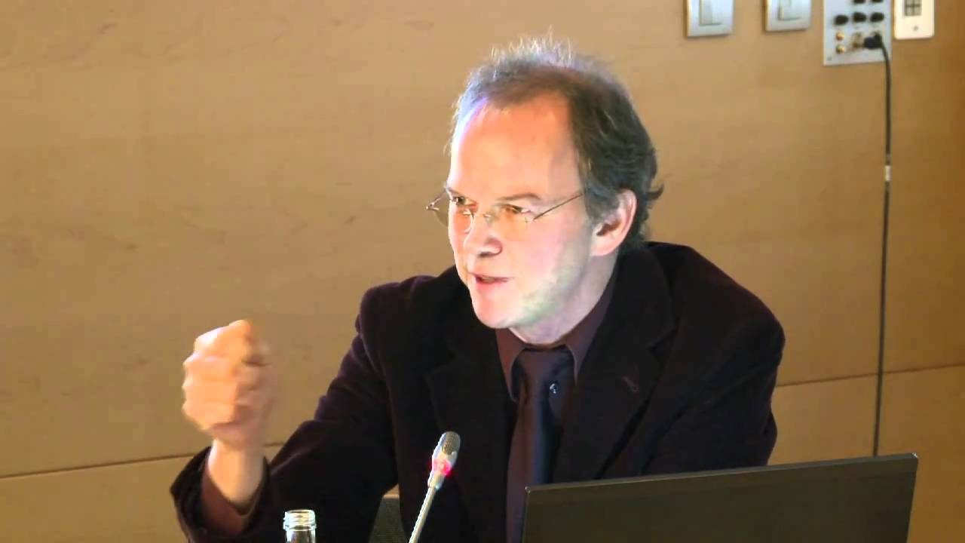
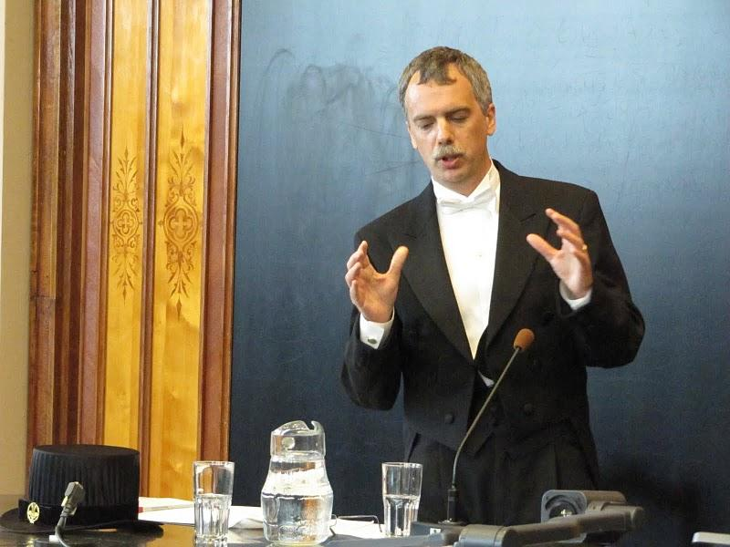
Ochrana jazyků imigrantů v hostitelském státě?
Kulturní bohatství?
Ochrana v zemi původu?
Will Kymlicka, Rainer Bauböck

Slide 35
III. Evropské právo

Slide 36
Evropská Unie
Listina základních práv EU (2009, jako Lisabonská smlouva)
Práva dítěte
Azylové právo

Slide 37
Zdroj – mezinárodní právo
Úmluva o právním postavení uprchlíků (1951):
„Osoba, jež […] se nachází mimo svou vlast a má oprávněné obavy před pronásledováním z důvodů rasových, náboženských nebo národnostních nebo z důvodů příslušnosti k určitým společenským vrstvám nebo i zastávání určitých politických názorů, je neschopna přijmout, nebo vzhledem ke shora uvedeným obavám, odmítá ochranu své vlasti; totéž platí pro osobu bez státní příslušnosti nacházející se mimo zemi svého dosavadního pobytu následkem shora zmíněných událostí, a která vzhledem ke shora uvedeným obavám se tam nechce nebo nemůže vrátit.“ (článek 1)

Slide 38
Úmluva (1951)
Pozitivní definice
Negativní definice
Dodatkový protokol (1967)

Slide 39
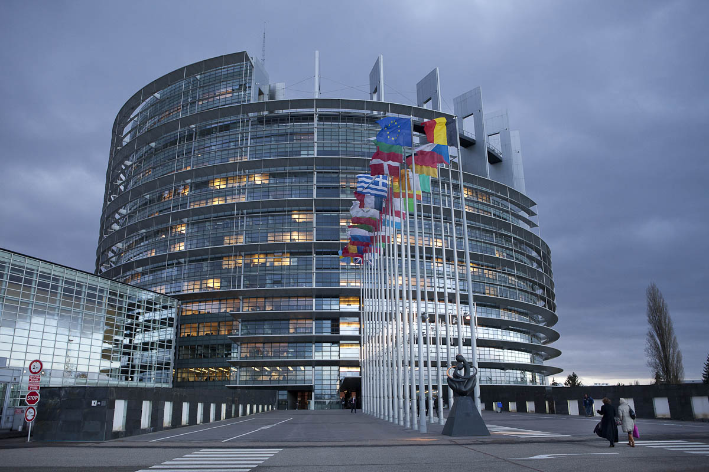
Harmonizace azylového práva v EU
Minimální požadavky
Hmotné právo
Procesní právo
Směrnice
Judikatura

Slide 40
Seminární cvičení 1
Případ Soudního dvora EU
Kdo činil podání k Soudu EU?
Jaká byla skutková podstata případu?
Jaké bylo soudní rozhodnutí a odůvodnění?
Jaký je vztah mezi právem členských států a evropským právem, jakou roli hraje ESD?
Šlo spíše o hmotné nebo procesní právo?

Slide 41
IV. Právo ČR

Slide 42
Ústavní právo
Čl. 10 Ústavy (ústavní zákon č. 1/1993 Sb.): vztah mezinárodního a vnitrostátního práva
Změny v roce 2001 v souvislosti s očekávaným členstvím ČR v EU
Je mezinárodní právo nadřazené ústavnímu právu?

Slide 43
Listina
Listina základních práv a svobod (ústavní zákon č. 2/1993 Sb.)
Obecná nediskriminační klauzule
Práva menšin
Sociální a kulturní práva
Politická práva
Právo na vzdělání, tlumočník u soudu
odkaz na běžné (neústavní) zákony
omezení – svoboda slova, shromažďování, sdružování

Slide 44
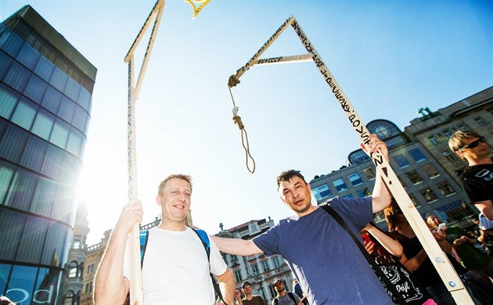
Seminární cvičení 2
Šibenice na demonstraci

Slide 45
Evropská charta regionálních či menšinových jazyků (1992)
ČR ji přijala v roce 2006
Část II - cíle a principy
4 menšinové jazyky v ČR, které zde mají „tradici“
Polština, slovenština, romština a němčina
Ochrana, podpora vzdělávání, podpora univerzitního výzkumu
Část III – silnější práva
2 jazyky v ČR: slovenština a polština
Jednání s úřady, soudy, ještě větší podpora vzdělávání
Částečně volitelné pro každý stát

Slide 46
Zákony – jazyková práva
Zákon o právech příslušníků národnostních menšin, č. 273/2001 Sb.
Školský zákon (561/2004)
Zákon o obcích (128/2000), zákon o krajích (129/2000)
Zákon o matrikách, jménu a příjmení (301/2000)
Zákon o rozhlasovém a televizním vysílání (231/2001)

Slide 47
Zákony – pobyt cizinců a azyl
Zákon o azylu (325/1999)
Zákon o pobytu cizinců na území ČR (326/1999)

Slide 48
Menšinový zákon
Preambule
Část I: práva příslušníků národnostních menšin
Části II – VII: změny některých zákonů

Slide 49
Preambule
„Parlament České republiky jako demokratického a právního státu,
maje na zřeteli právo na národnostní a etnickou identitu jako součást lidských práv,
respektuje identitu příslušníků národnostních menšin jako jednotlivců i skupiny projevující se zejména vlastní kulturou, tradicemi či jazykem,
maje na zřeteli vytváření multikulturní společnosti a usilujíc o harmonické soužití národnostních menšin s většinovým obyvatelstvem,
zaručuje příslušníkům národnostních menšin právo na účinnou účast v kulturním, společenském a hospodářském životě a ve veřejných záležitostech, zvláště těch, které se týkají národnostních menšin,
chráně práva příslušníků národnostních menšin v souladu s mezinárodními smlouvami o lidských právech a základních svobodách, jimiž je Česká republika vázána, s Ústavou a s Listinou základních práv a svobod,
se usnesl na tomto zákoně České republiky:“

Slide 50
Definice menšiny
„Národnostní menšina je společenství občanů České republiky žijících na území současné České republiky, kteří se odlišují od ostatních občanů zpravidla společným etnickým původem, jazykem, kulturou a tradicemi, tvoří početní menšinu obyvatelstva a zároveň projevují vůli být považováni za národnostní menšinu za účelem společného úsilí o zachování a rozvoj vlastní svébytnosti, jazyka a kultury a zároveň za účelem vyjádření a ochrany zájmů jejich společenství, které se historicky utvořilo.“ (§ 2, odst. 1)
Důraz na tradici (rozdíl například od Polska)

Slide 51
Dva druhy národnostních menšin
Menšiny, které „tradičně a dlouhodobě žijí na území ČR“ a ostatní menšiny
Práva pro všechny: svobodná volba příslušnosti, účast na projednávání záležitostí týkajících se menšiny, používání jména v jazyce menšiny, rozvoj menšinového jazyka a kultury, přijímání a šíření informací v jazyce menšiny
Práva pro tradiční menšiny: vícejazyčné názvy a označení, použití jazyka v oficiální komunikaci s úřady a při volbách, právo na vzdělání v menšinovém jazyce

Slide 52
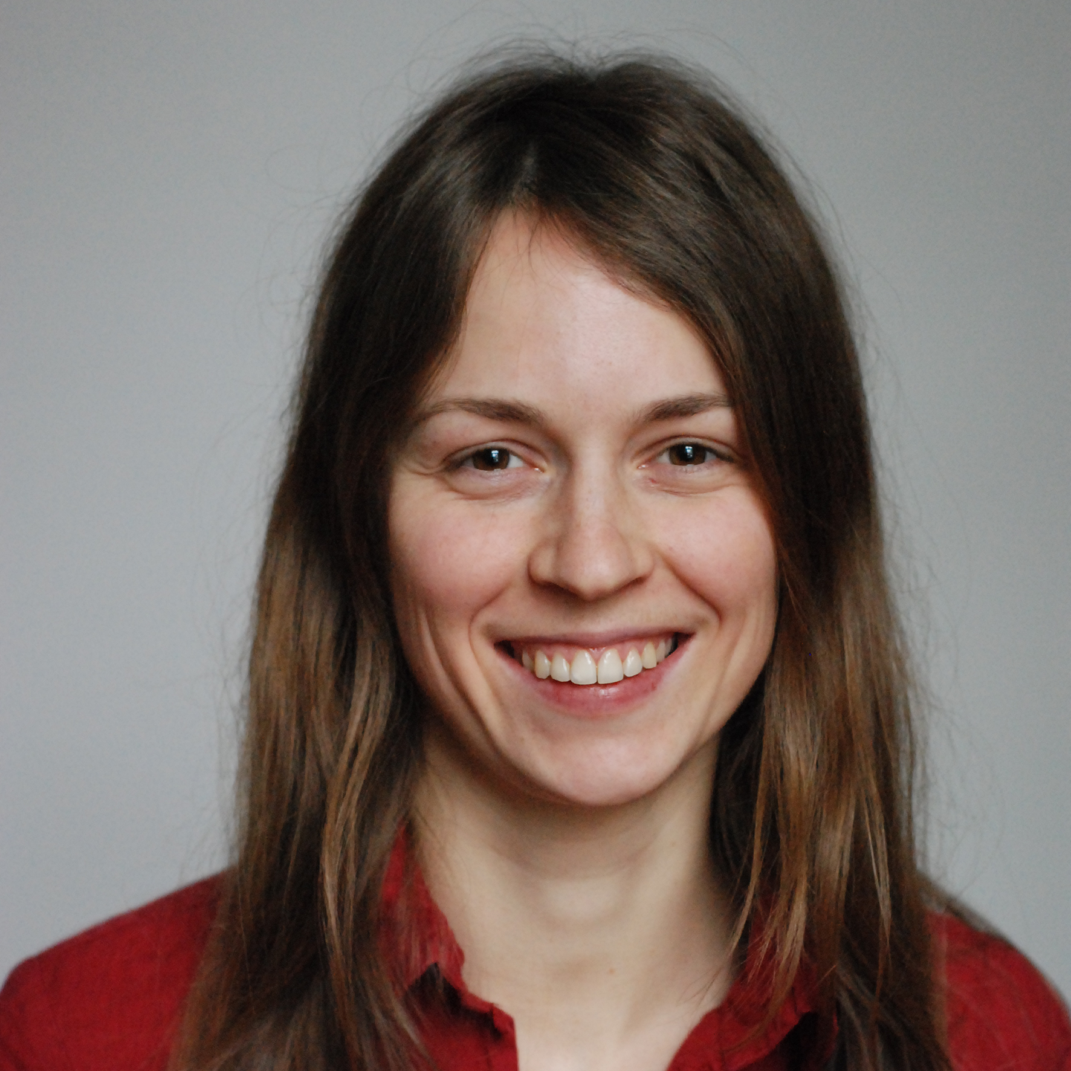
Seminární cvičení 3
Zuzana Candigliota

